Slide 1
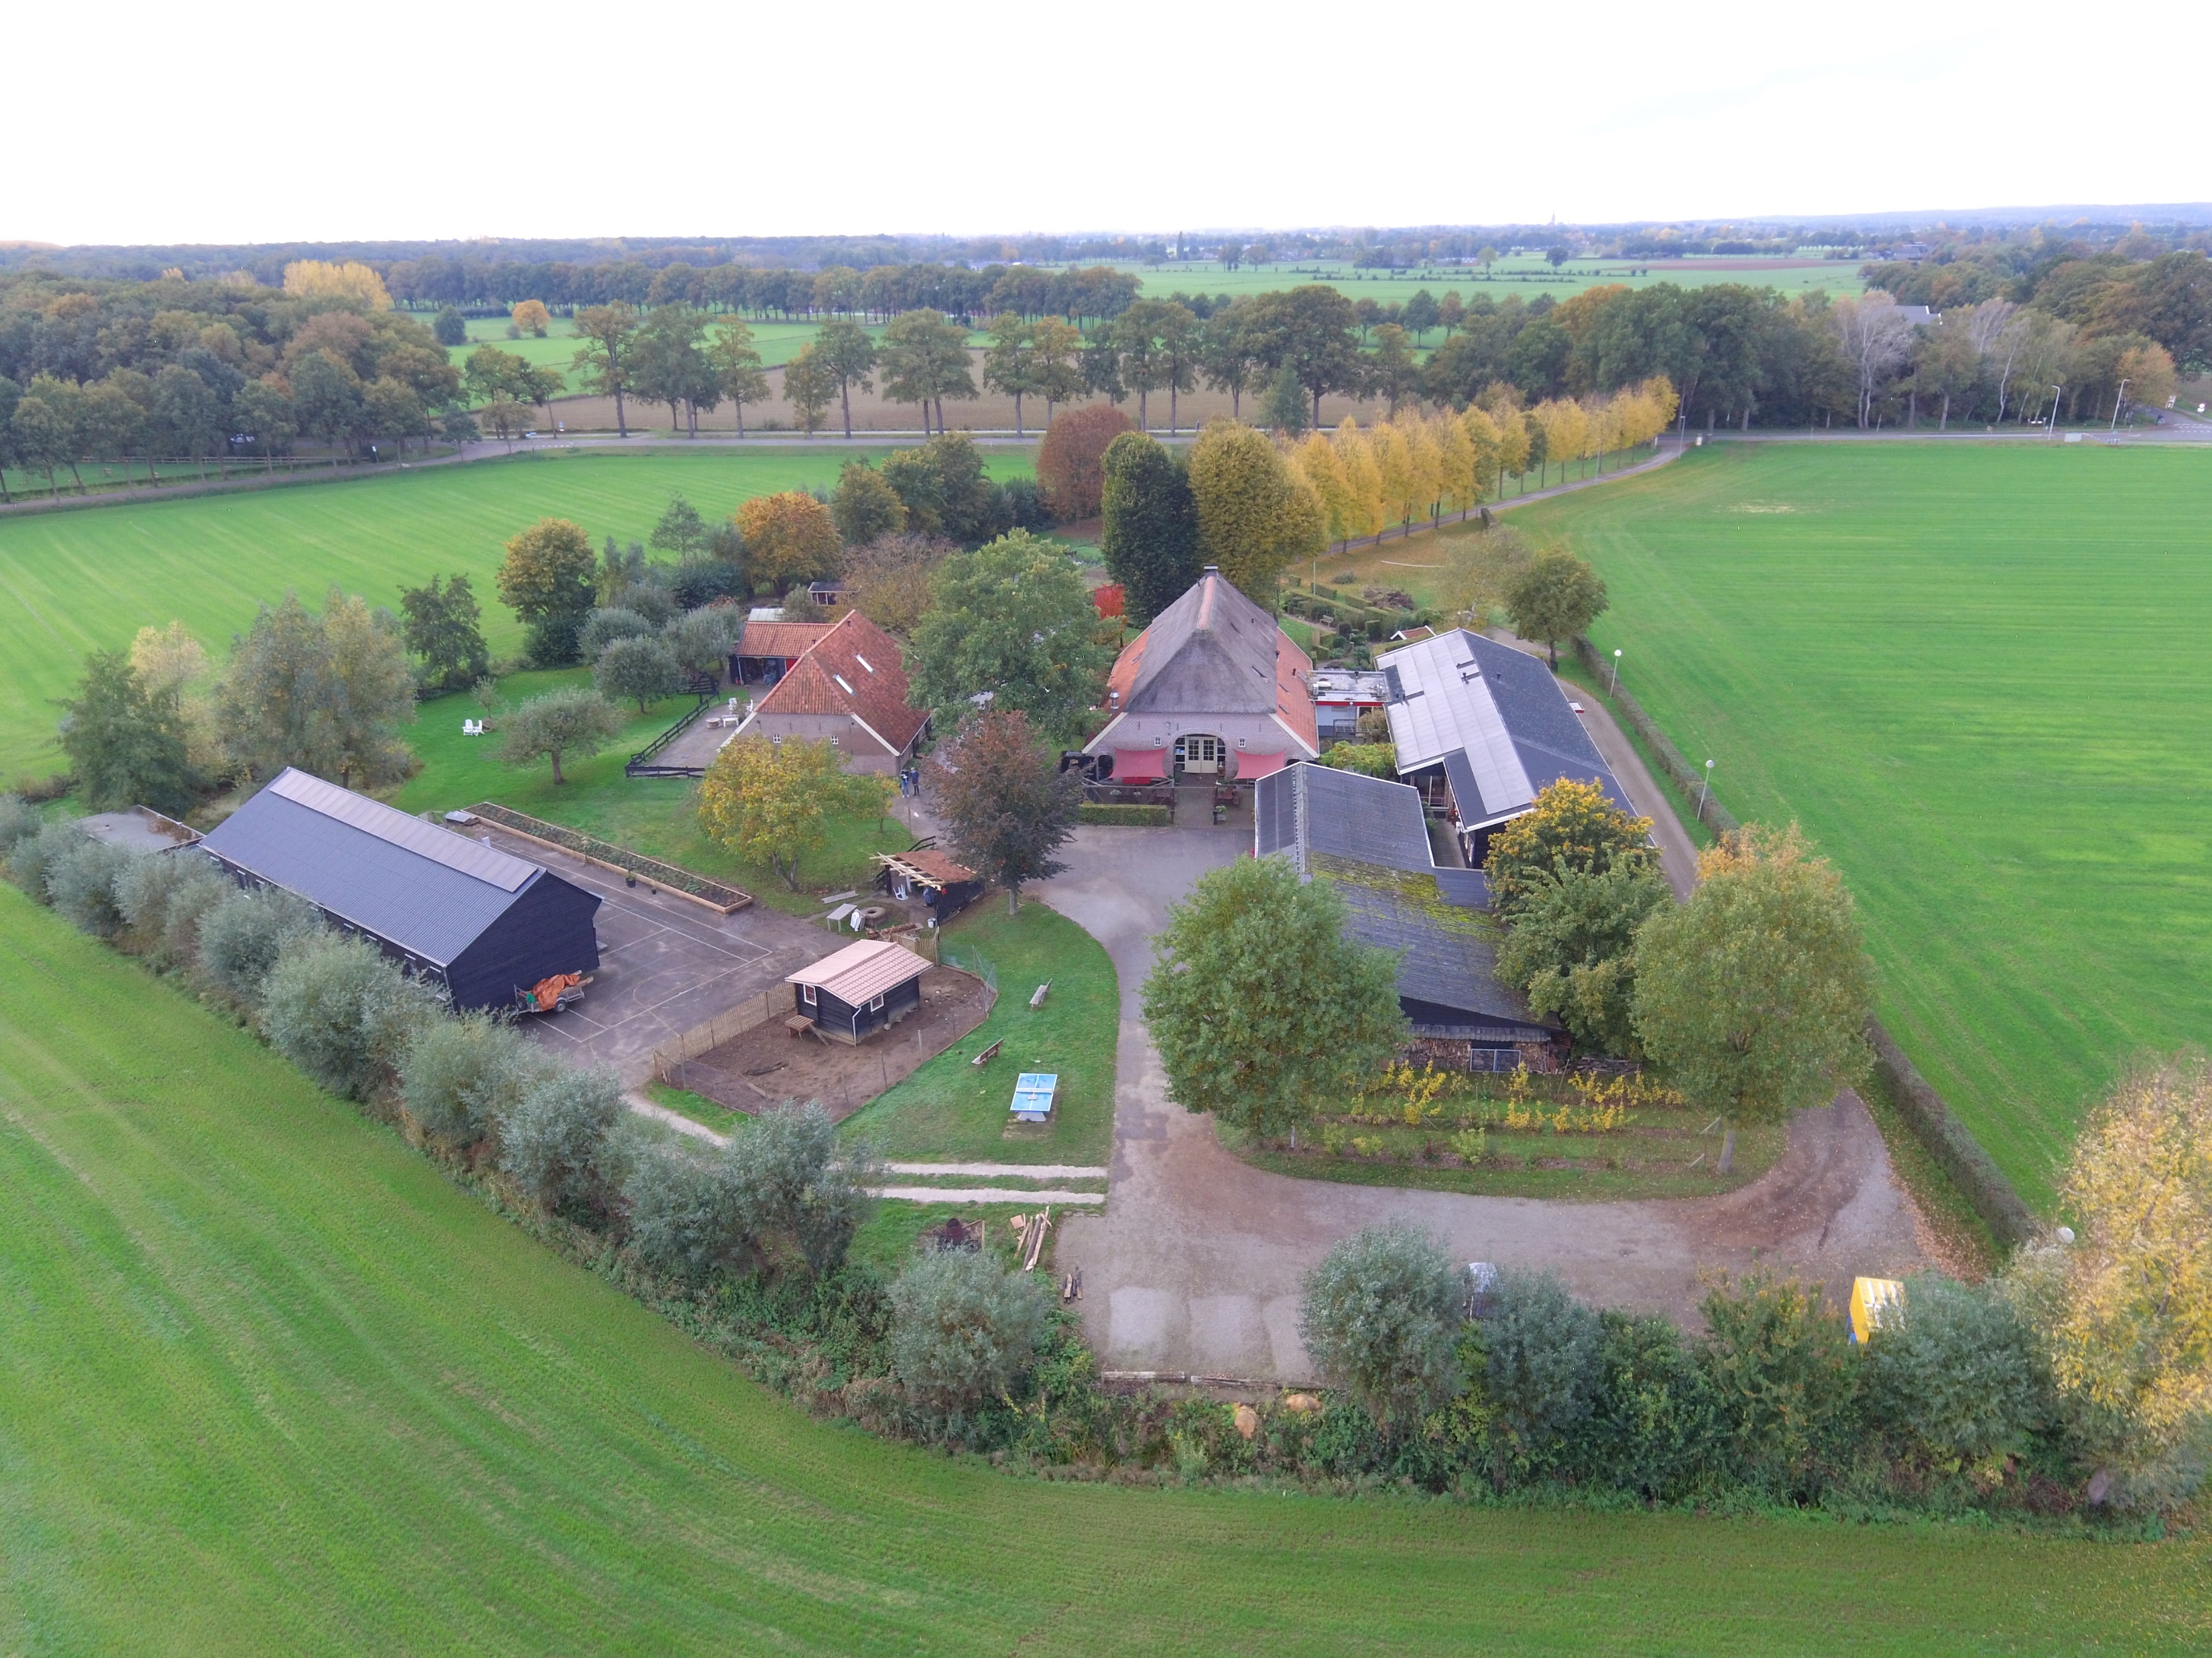

Time-outvoorziening voor dak- en thuislozen
Met vakantievrijwilligers en begeleiding
Ondersteund door diaconieën en particulieren

Slide 2
Ondersteunende kerken 2015-2020 Stand 01-01-2021
Hummelo, Laag Keppel, Doesburg, Giesbeek Doetinchem, Hengelo (Gld), Wichmond, Dieren, Angerlo, Beekbergen, Neede, Zutphen, Voorst, Warnsveld, de Steeg, Duiven, Ellecom, Zevenaar, Velp, Toldijk, Drempt, Laag Keppel, Baak, Eefde, Geesteren, Didam, Eerbeek, Vorden, Wehl, Laren, Varsseveld, Gorssel, Brummen, Steenderen, Lichtenvoorde, Silvolde, Ruurlo, Gendringen, Almen, Zelhem, Winterswijk, Aalten, Rozendaal, Angeren, Elst, Laren (Gld), Eibergen, De Heurne, Giesbeek, Loenen, ’s-Heerenberg, Gendt, Malden, Enschede, Holten, Arnhem, Apeldoorn, Rijssen, Putten, Nijbroek, Twello, Vorchten, Oosterbeek, Wezep, Zegveld, Beekbergen, Harderwijk, Kampen, Beuningen, Tiel, Lith, Hattem, Kamperveen, Altforst, Huisen, Ochten, Grave, Ermelo, Nijkerk, Spijk, Nunspeet, Elburg, Vaassen, Almelo, Beesd, Hoevelaken, Gorinchem, Goudriaan, Ottoland, Langerak, Gouderak, Ameide, Dreischor, Lexmond, Eindhoven, Best, Nuenen, Waalre, Helmond, Uden, Herwijnen, Hoogeloon-Eersel, Waalwijk, Almkerk, Berlicum, Zevenbergen, Nieuwendijk, Raamsdonkveer, Wormerveer, Sleeuwijk, Wijk en Aalburg, Oss, Hilvarenbeek, Krimpen aan den IJssel, Heemse, Coevorden, Metslawier, Bunschoten Spakenburg, Zuid Scharwoude, Lemmer, Amersfoort, Stavoren, Hoogkarspel, Goes, Delft, Dordrecht, Rotterdam, Numansdorp, Dalfsen, Bennekom, Middelburg, Leek, Westerbork, Utrecht, Serooskerke, Zwijndrecht, Enkhuizen, Zuidhorn, Geleen, Uithuizermeden, Terneuzen, Haren, Gerkesklooster, Gerselaar, Hilversum, Ridderkerk, Maas, Ilpendam, Trynalden, Woensdrecht, Hasselt, Monster, Brouwershaven, Buitenpost, Leeuwarden, Westkapelle, Ten Post, Beerta, Heino, Maartensdijk, Bergentheim, Mariënberg, Siegerswoude, Bruchterveld, Kadoelen, Puttershoek, Nieuwleusen, Stadskanaal, Grou, IJzendijke, Groningen, Waspik, Urk, ‘s-Gravenzande, Zwartsluis, Lemele, Gouda, Noordbergum, Drachten, Den Bommel, Dirkshorn, Sassenheim, Bergen op Zoom, Leiden, Portugaal, Joure, Woerden, Lutjebroek, Soest, Hendrik Ido Ambacht, Barendrecht, Maasdijk, Uitgeest, Tzum, Purmerend, Vlissingen, Hellevoetsluis, Grijpskerke, Bolsward, Nieuw Lekkerland, Rouveen, Oostbierum, Papendrecht, Elsloo, Oosterwolde, Dronten, Zwolle, Hoogezand Sappemeer, St. Jansklooster, Luttelgeest, Bergen, Emmeloord, Heerenveen, Veenendaal, Berkel en Rodenrijs, Thesinge, Lelystad, Axel, Klazienaveen, Zoutkamp, Sint Jacobiparochie, Weert, Assen, Norg, Maassluis, Den Ham, Capelle aan den IJssel, ’s Heerarendskerke, Oppenhuizen, Zoelen, Bodegraven, Terschelling, Ten Boer, Wanswerd, Maastricht, Wierden, Blankenham, Veendam, Obdam, Blija, ’s-Gravendeel, Ruinerwold, Hoorn, Hoogeveen, IJsselmuiden, Boskoop, Sellingen, Heemstede, Medemblik, Oostburg, Santpoort- Velserbroek, Drogeham, Zaamslag, Huizen, Hardenberg, , Nieuwerkerk a/d IJssel, Loosdrecht, Oldenmark, Reitsum, Gieterveen, Brielle, Duivendrecht, Arnemuiden, Hellum, Koudum, Sirjansland, Sint Pancras, Aarlanderveen, Sibrandbuorren, Annen, Langezwaag, Tolbert, Grafhorst, Ommen, Ureterp, Vinkenga, Zuiderwoude, Kollum, Oudwoude, Goor, Vriezenveen, Winsum-Obergum, Rijsoord, Hardinxveld-Giessendam, Holwerd, Haarlem, Zuidwolde, Zevenhuizen Z-H, Sint Laurens, Nieuw Buinen, Leidschendam, Bussum, Hoofddorp, Nijeveen, Renswoude, Tholen, Houten, Honselersdijk, Vlaardingen, Munnekezijl, Biervliet, Strijen, Oostkapelle, Harkstede, Swifterbant, Sliedrecht, Damwald, Amerongen, Middenmeer, Zoetermeer, Tjerkwerd, Broek in Waterland, ’s-Gravenhage, Meppel, Longerhouw

Slide 3
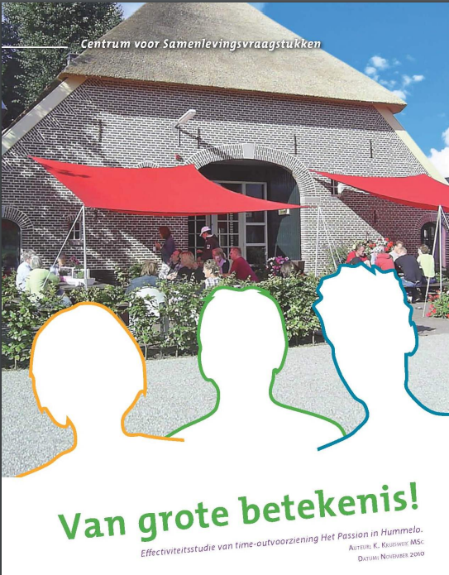
Time-outvoorziening
Het concept:
Contact met het gewone leven
Mensen om je heen
Eigen kracht herontdekken
Begeleiding
  Je wordt gezien
  Je maakt contact
  Je kan je verhaal vertellen
  Je komt tot rust
  Je kunt een stap maken

Slide 4
Het Passion
Time-out voor de gasten, dak- en thuislozen (10)
  Op adem komen met vrijwilligers en begeleiders
Als vrijwilliger een werkvakantie
  Er zijn, helpen en genieten van de omgeving
  2-4 vrijwilligers per midweek, 52 weken per jaar

Slide 5
Time-outvoorziening voorziet in
Rust, aansterken en reflectie
Opstap voor behandeling
Tijdelijke opvang voor terugvalpreventie
Wachtkamer functie t.b.v. doorstroming
Notes:
Overbodige sheet?

Slide 6
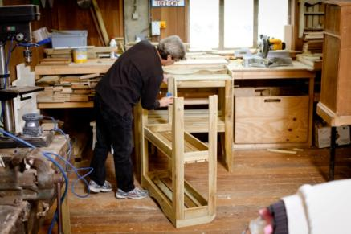
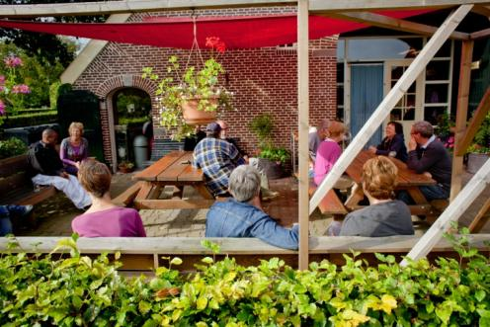
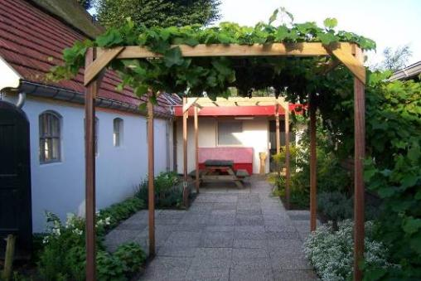
Time-out voor dak- en thuislozen
Gemiddelde verblijfsperiode is 4-6 weken
Positieve uitstroom 70%, niet terug naar de oude leefomgeving
Doorstroom naar andere instellingen

Slide 7
Wat kan jij doen?
Vakantievrijwilliger
Een klusdag. Met elkaar de handen uit de mouwen op het erf
Donateur

Slide 8
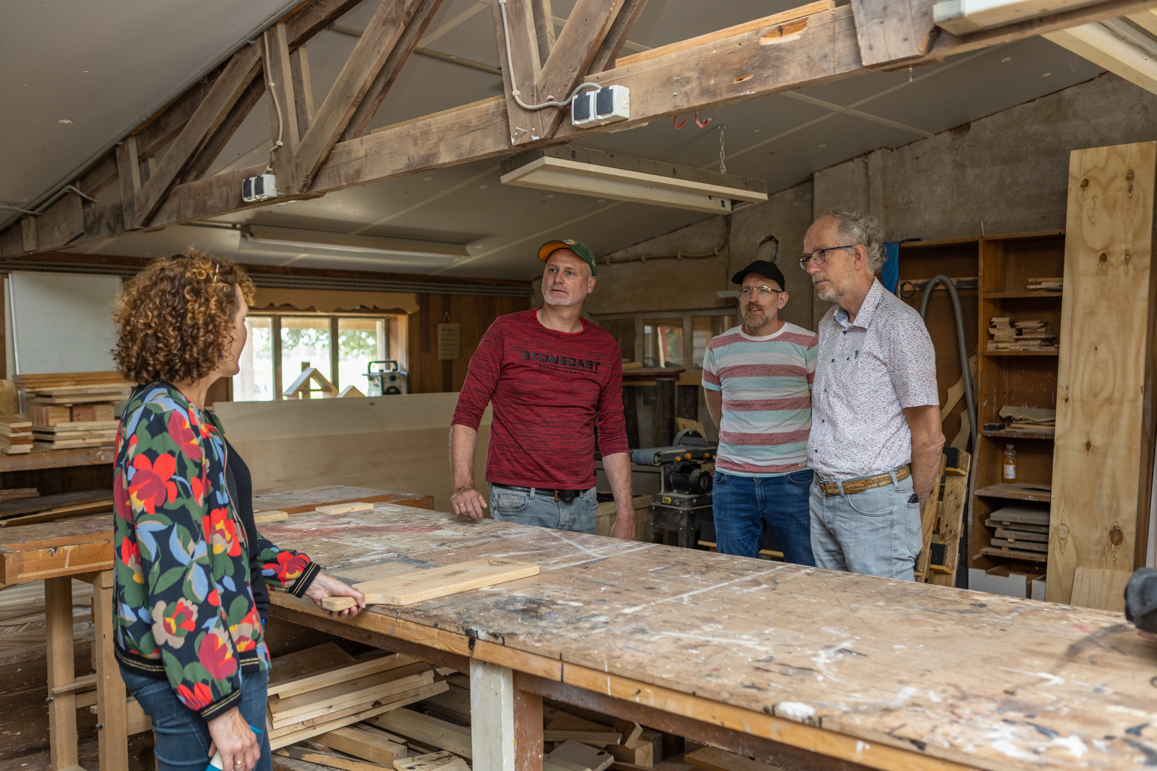

Slide 9
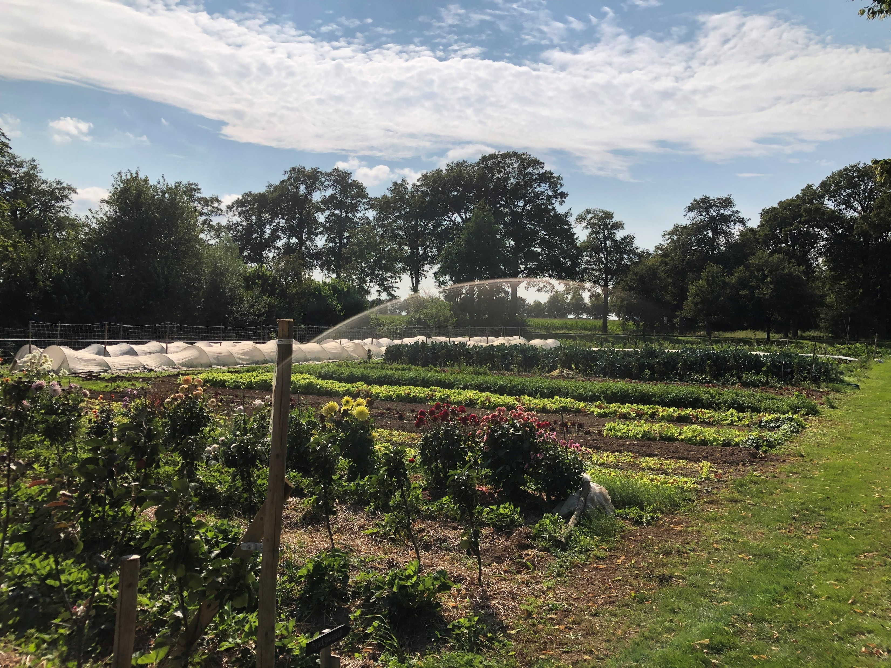

Slide 10
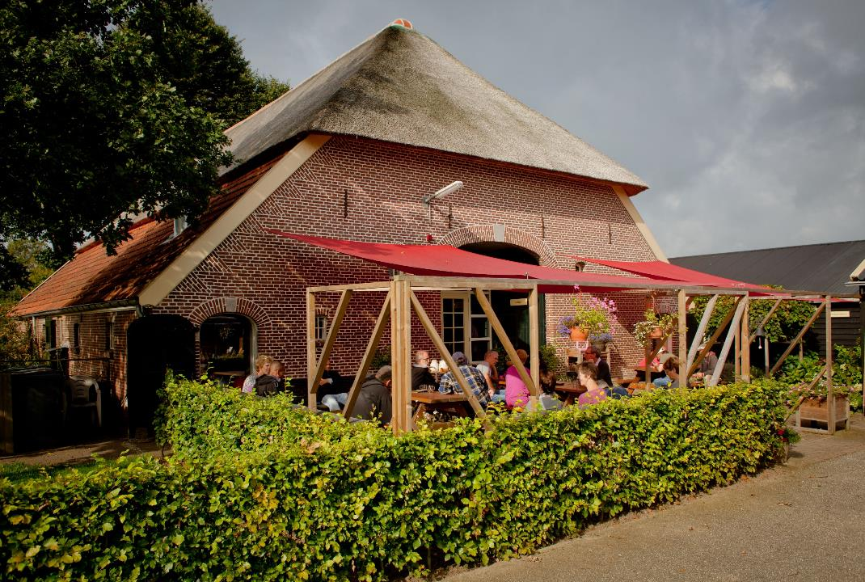
…even thuiskomen …

